Slide 1



BIG DATA DEVELOPER
BIG DATA DEVELOPER
Kremlin Huaman

Slide 2



BIG DATA DEVELOPER
Introducción a Hive

Slide 3
BIG DATA DEVELOPER
¿Qué es Hive?
Almacenamiento de datos de código abierto
Consultar y analizar grandes conjuntos de datos
Desarrollado por Facebook y posteriormente tomado por apache
Eficiente para el procesamiento por lotes
Procesa datos estructurados que se pueden almacenar en una tabla.
Formatos de almacenamiento como parquet, archivo de secuencia, archivo de texto, archivo orc con una compresión significativa

Slide 4
BIG DATA DEVELOPER
Ventajas de Hive
Lenguaje llamado HiveQL
Hive está dirigido principalmente a usuarios que se sienten cómodos con SQL
Las tablas pueden dividir en particiones y buckets
Las tablas de Hive se definen directamente en HDFS
Los controladores JDBC / ODBC están disponibles
Hive proporciona resumen, análisis y consulta de datos

Slide 5
BIG DATA DEVELOPER
Hive
No es una base de datos. Solo apunta a los datos que se encuentran en HDFS
No está diseñado para procesamiento de transacciones en línea
No es un lenguaje para consultas en tiempo real y actualización a nivel de fila
No admite datos no estructurados como audio, video e imágenes

Slide 6
Formatos de archivo
BIG DATA DEVELOPER
TEXTFILE
PARQUET
SEQUENCEFILE
RCFILE
ORC
AVRO

Slide 7
BIG DATA DEVELOPER
Create table textfile_table
(column_specs)
stored as textfile;
TEXT FILE

Slide 8
BIG DATA DEVELOPER
Create table sequencefile_table
(column_specs)
stored as sequencefile;
TEXT FILE
SEQUENCE FILE

Slide 9
BIG DATA DEVELOPER
Create table RCfile_table
(column_specs)
stored as rcfile;
TEXT FILE
SEQUENCE FILE
RC FILE

Slide 10
BIG DATA DEVELOPER
Create table avro_table
(column_specs)
stored as avro;
TEXT FILE
SEQUENCE FILE
RC FILE
AVRO

Slide 11
BIG DATA DEVELOPER
Create table orc_table
(column_specs)
stored as orc;
TEXT FILE
SEQUENCE FILE
RC FILE
ORC
AVRO

Slide 12
BIG DATA DEVELOPER
Create table parquet_table
(column_specs)
stored as parquet;
TEXT FILE
SEQUENCE FILE
PARQUET
RC FILE
ORC
AVRO

Slide 13
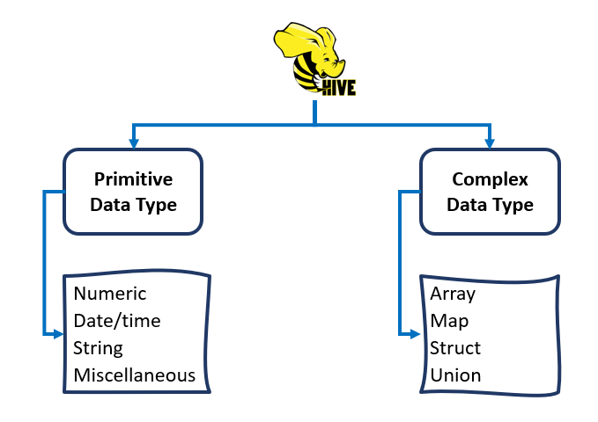
Tipos de datos
BIG DATA DEVELOPER

Slide 14
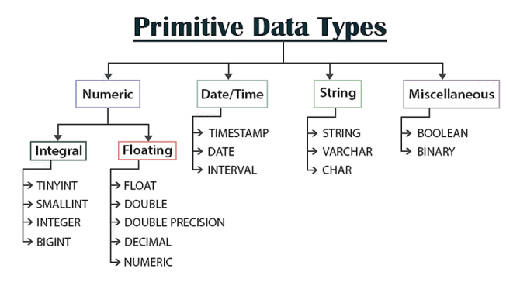
BIG DATA DEVELOPER

Slide 15
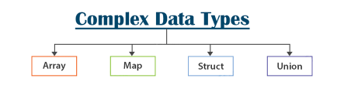
BIG DATA DEVELOPER

Slide 16
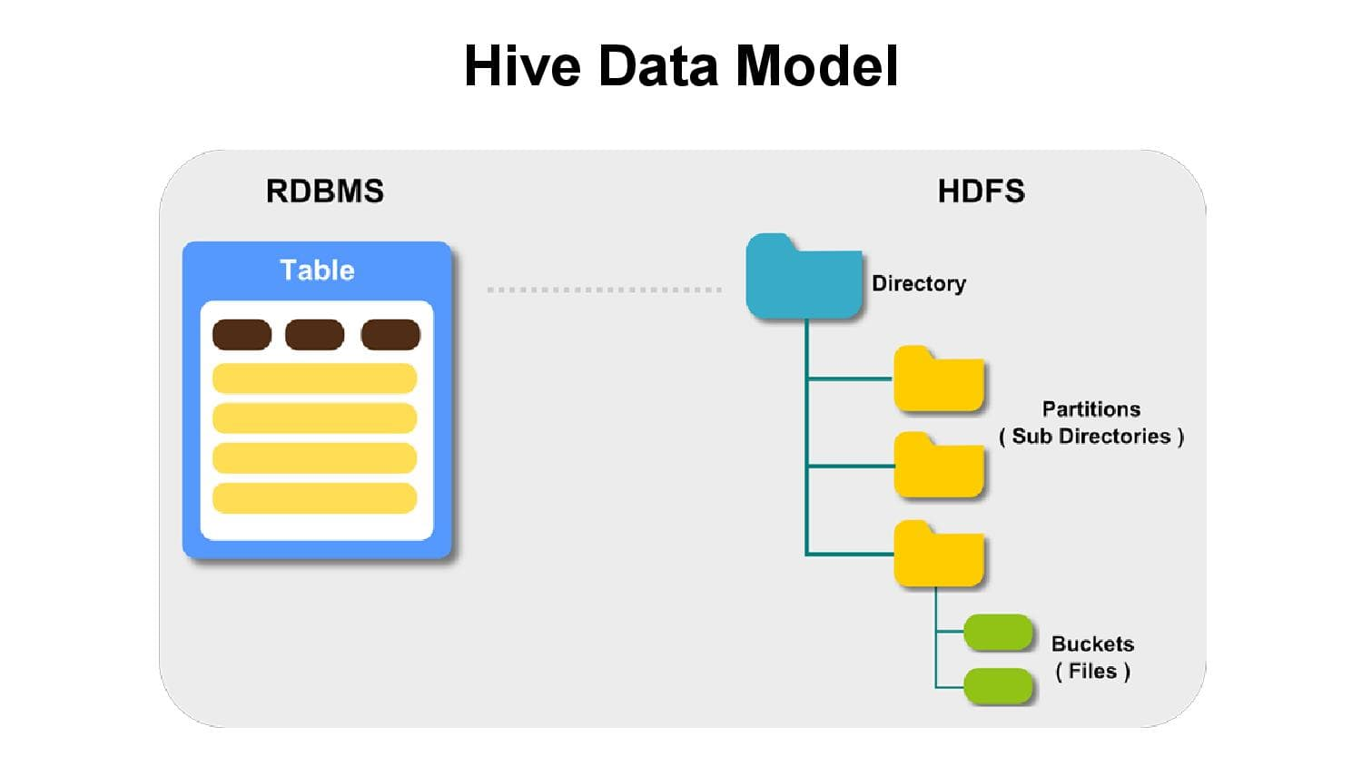
Modelo de Datos Hive
BIG DATA DEVELOPER

Slide 17
BIG DATA DEVELOPER
Tablas

Slide 18
BIG DATA DEVELOPER
Tipos de tablas
Tablas administradas
Hive almacena la data en su directorio de almacén.
Al borrar la tabla se elimina la data y metadata
Soporta TRUNCATE
Soporta ACID
Tablas Externas
Hive no administra los datos
No mueve los datos a su directorio
Solo elimina los metadatos de la tabla
No soporta TRUNCATE
No soporta ACID

Slide 19
BIG DATA DEVELOPER
Particiones

Slide 20
BIG DATA DEVELOPER
Ventajas
El particionamiento en Hive distribuye la carga de ejecución horizontalmente.
En la partición tiene lugar la ejecución más rápida de las consultas con el volumen de datos bajo.

Slide 21
BIG DATA DEVELOPER
Desventajas
Existe la posibilidad de demasiadas creaciones de particiones pequeñas, demasiados directorios.
La partición es eficaz para datos de bajo volumen. Sin embargo, algunas consultas como agrupar por un gran volumen de datos tardan mucho en ejecutarse.

Slide 22
BIG DATA DEVELOPER
Buckets

Slide 23
Comandos DDL y DML
BIG DATA DEVELOPER

Slide 24
BIG DATA DEVELOPER
DDL
Los comandos DDL de Hive son las declaraciones que se utilizan para definir y cambiar la estructura de una tabla o base de datos en Hive. Se utiliza para construir o modificar las tablas y otros objetos de la base de datos.
Los tipos de comando son los siguientes:
CREATE
SHOW
DESCRIBE
USE
DROP
ALTER
TRUNCATE

Slide 25
BIG DATA DEVELOPER
DML
Los comandos de Hive DML (lenguaje de manipulación de datos) se utilizan para insertar, actualizar, recuperar y eliminar datos de la tabla de Hive una vez que la tabla y el esquema de la base de datos se han definido mediante los comandos DDL de Hive.
Los tipos de comando son los siguientes:
LOAD
SELECT
INSERT
DELETE
UPDATE
EXPORT
IMPORT

Slide 26
Gracias
BIGQUERY

